Slide 1
Virtuálna FIIT - Tím č. 6
Vedúca: Mgr. Alena Kovarová, PhD.
Členovia: Lukáš Cáder, Martin Dušek, Roland Gášpár, Martin Londák, Michal Ševčík, Matej Toma, Jaroslav Dzurilla
Notes:
Dobry den vazena komisia, vyucujuci, spoluziaci. Rad by som vam predstavil aplikaciu ktoru sme vyvijali v time cislo 6. Moje meno je martin Dusek...

Slide 2
Motivácia
Uľahčiť orientáciu v neznámej budove a v blízkom okolí
Ponúknuť všetky dôležité informácie na jednom mieste
Pomôcť nájsť odpoveď na otázku v prirodzenom jazyku
Zrýchliť prístup k informáciám z niekoľkých minúť na pár sekúnd
Dobrý pocit, že našu aplikáciu používajú ľudia a sú s ňou spokojní
Notes:
Pri tych informaciach o nasej skole mozes spomenut ze v nasom pripade to su jedalne, mapy, pre novym studentov a informacie z AISu

Slide 3
Čo sme priniesli (1/2)
Lepší používateľský zážitok z aplikácie
Prototyp inteligentného vyhľadávania
Mapu Mlynskej doliny
Navigáciu smeru v budove (kompas)
Školské aktuality (RSS)
Nový koncept dizajnu s bočným menu
Informácie o otváracích hodinách štud. odd. (z AISu)
Odosielanie oznámení o chybe z aplikácie
Režim offline
Notes:
A mnoho dalsich veci ☺

Slide 4
Čo sme priniesli (2/2)
Harmonogram skúškového obdobia
Zrýchlenie aplikácie (pomalé načítavanie máp, jedálnych lístkov)
Prerobili sme celkovú štruktúru MHD modulu a pridali možnosť označovať linky ako obľúbené
Opravili sme veľké množstvo chýb súvisiacich s rôznymi verziami Androidu
Optimalizácia pre rôzne veľké displeje
Prvá hromadne používaná aplikácia pre školu
Notes:
A mnoho dalsich veci ☺

Slide 5
Architektúra

Slide 6
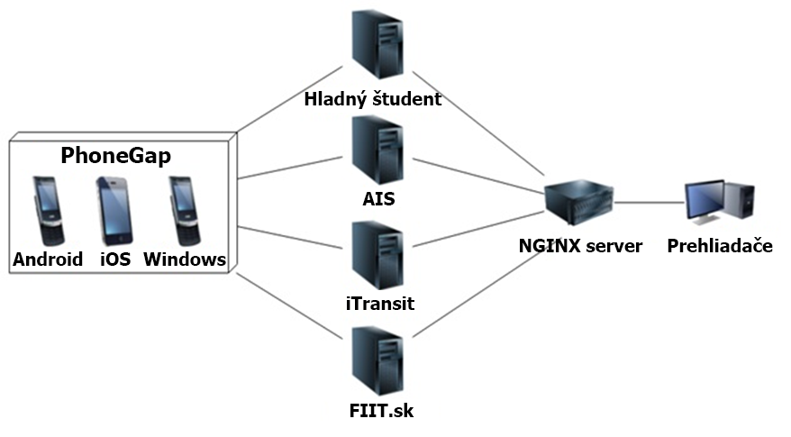

Slide 7
Nástroje a jazyky použité pri vývoji
Notes:
Pri PhoneGape povedat ze tejto technologii sa budeme venovat blizsie v dalsej casti prezentacie
Spoemnut user driven development a agilny vyvoj

Slide 8
Vyhľadávanie
indexové vyhľadávanie v rámci aplikácie
dáta: miestnosti, vyučujúci, MHD...
fulltextové vyhľadávanie nad bázou dát
Momentálne ako prototyp
komunikácia so serverom
Elasticsearch na serveri
(noSQL databáza + fulltextové vyhľadávanie)
dáta: otázky a odpovede poskytnuté FIIT Radcom

Slide 9
Ako funguje naše fulltextové vyhľadávanie?

Slide 10
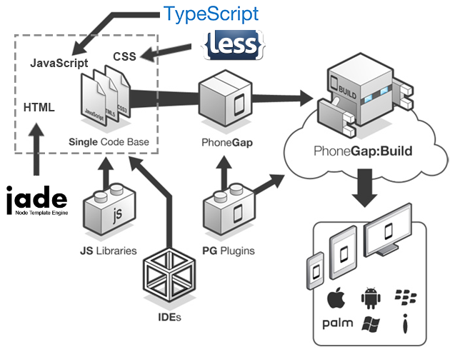
Ako to celé funguje
Multiplatformovosť

Slide 11
Aktuálne podporujeme

Slide 12
Prenositeľnosť na inú doménu
Aplikácia je aktuálne nasadené na našej škole
Najľahšie prenositeľná na inú fakultu STU
Zdroj dát: mapy, jedálne, MHD, AIS
Iné doménové oblasti:
Úrady
Nemocnice
Nákupné centrá
Ostatné vysoké školy
Letiská
Business centrá
Notes:
Cca 1mesiac by trvala migracia na inu budovu mozno menej mozno viac v zavislosti od rozsahu prac (kvalita podkladovych map, spolupraca s AIS, zdroj jedalni) atd

Slide 13
Internetové pripojenie

Slide 14
S aplikáciou dodané dáta
AIS: vyučujúci, miestnosti, predmety, rozvrhy
spolu cca 136 KB
iTransit: konfiguračný súbor (4 KB )
HladnyStudent: konfiguračný súbor (16 KB)
fiit.stuba.sk: harmonogram akademického roka, odkazy na dôležité stránky (spolu cca 8 KB)
Zaindexované hodnoty vyhľadávania (124 KB)
Spolu: 288 KB
Veľkosť aplikácie: 1.8 MB

Slide 15
Aktualizácia a nové dáta
Pokiaľ na serveri existujú nové dáta, sú poskytnuté používateľovi
AIS: vyučujúci, miestnosti, predmety, rozvrhy
iTransit: odchody na 7dní (48 KB / 1deň, spolu 336 KB)
HladnyStudent: jedlá na 7dní (40 KB / 1deň, spolu 280 KB)
fiit.stuba.sk: RSS správy ( 8 KB),
harmonogram skúšok (12.6 KB)

Slide 16
Testovanie
Interné:
Po každom šprinte sa testovala nová funkcionalita
Externé:
V zimnom semestri za účasti dobrovoľníkov
V letnom semestri celoplošne
Na základe spätnej väzby od používateľov sme tiež
dopĺňali novú funkcionalitu
User driven development

Slide 17
Zhrnutie
Ľahko prenositeľná na inú doménu
Multiplatformová aplikácia
Prototyp inteligentného vyhľadávania
Aplikácia má vždy aktuálne údaje
Navyše si načítava údaje na 7 dní dopredu, takže funguje plnohodnotne aj bez stáleho internetu
Kompletný redizajn pôvodnej aplikácie
Nová funkcionalita, nové vlastnosti a ďalšie údaje
To všetko podľa požiadaviek používateľov

